Slide 1


Trường mầm non Gia Thượng
Khám phá khoa học
Đề tài : Phương tiện giao thông đường thủy
Chủ đề : Giao thông
Người dạy : Âu Thu Huyền
Năm học : 2015-2016

Slide 2



HOẠT ĐỘNG 1
vận động bài hát " em tập lái ô tô"

Slide 3


Hoạt động 2
Quan sát phương tiện giao thông đường thủy

Slide 4
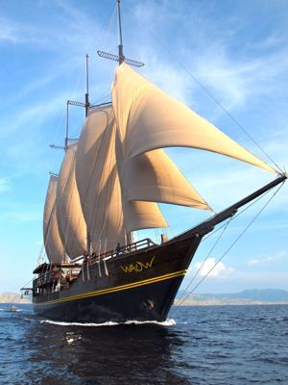
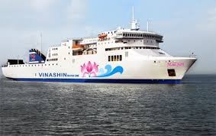
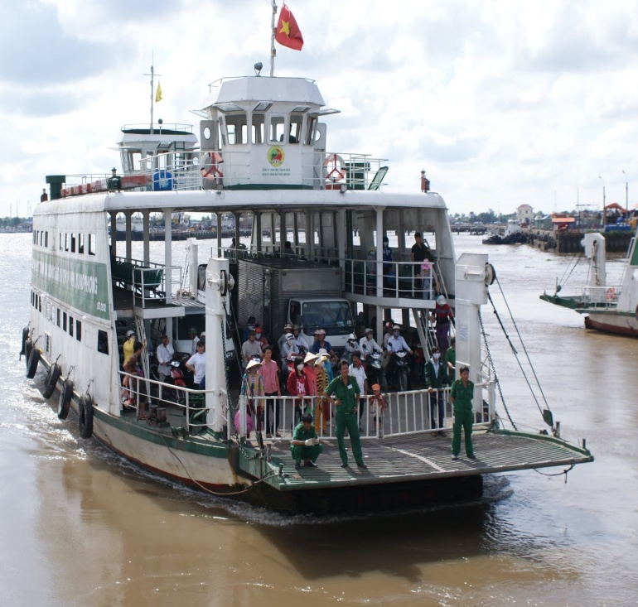
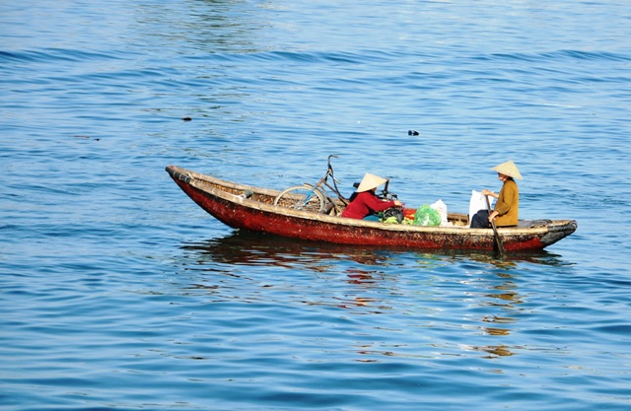
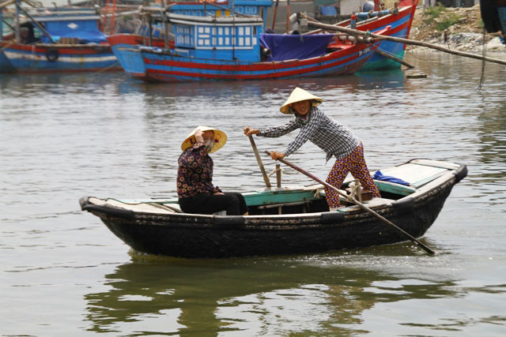
Quan sát PTGT đường thủy

Slide 5
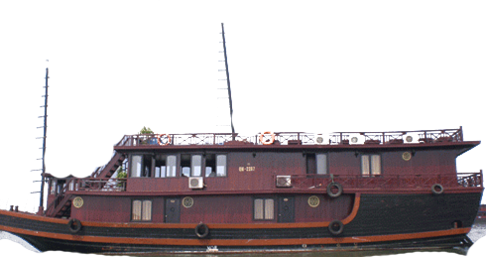
Tàu thủy

Slide 6
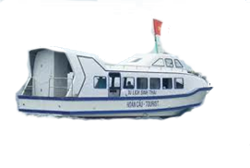
Tàu thủy

Slide 7
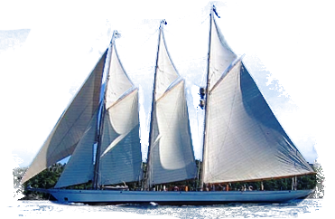
Thuyền buồm

Slide 8
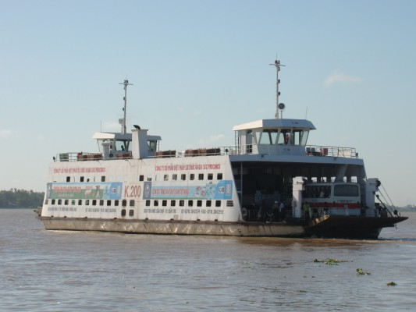
phà

Slide 9

Phà

Slide 10
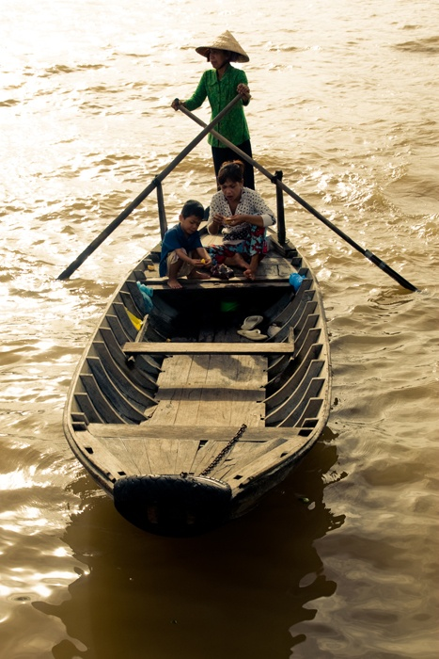

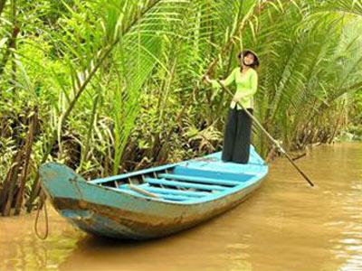
Chiếc xuồng

Slide 11

Cho trẻ kể những PTGT vừa xem được

Slide 12

?
Các con quan sát và cho cô biết trong tranh có những PTGT nào
Tàu thủy

Slide 13





Đúng rồi
Hoan hô bạn

Slide 14
?
Các con quan sát và cho cô biết trong tranh có những PTGT nào
Thuyền buồm

Slide 15
Đúng rồi
Hoan hô bạn

Slide 16
?
Các con quan sát và cho cô biết trong tranh có những PTGT nào
phà

Slide 17
Đúng rồi
Hoan hô bạn

Slide 18
?
Các con quan sát và cho cô biết trong tranh có những PTGT nào
phà

Slide 19
Đúng rồi
Hoan hô bạn

Slide 20
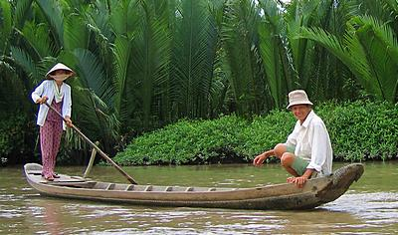
?
Các con quan sát và cho cô biết trong tranh có những PTGT nào
Xuồng

Slide 21
Đúng rồi
Hoan hô bạn

Slide 22

Quan sát đặc điểm hình dáng nhiên liệu của phương tiện giao thông

Slide 23
phà

Slide 24
Tàu thủy

Slide 25
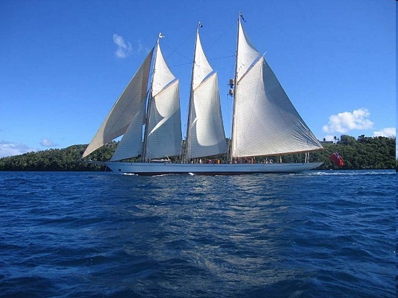
Thuyền buồm

Slide 26
Xuồng

Slide 27
So sánh giống nhau và khác nhau thuyền buồm và tàu thủy

Slide 28
So sánh giống nhau và khác nhau phà và xuồng

Slide 29


Trò chơi " Thi ai nhanh"

Slide 30

HOẠT ĐỘNG 5 dán thuyền buồm

Slide 31

Kính chúc các cô mạnh khỏe hạnh phúc

